Slide 1


Notes:
Inleiding (4 min)
Groet leerders. Laat leerders toe om te gaan sit en hul leermateriaal gereed te kry.
Vra leerders om terugvoer oor hul huiswerkaktiwiteit van die vorige les te gee.
Hoeveel regte het die volwassene met wie hulle gepraat het, geken?
Vra leerders om enige regte te deel wat deur die volwassene met wie hulle gepraat het, genoem is wat nie in die les bespreek is nie.
Sê vir leerders dat vandag se les op geleenthede in die werkplek sal fokus.

Slide 2
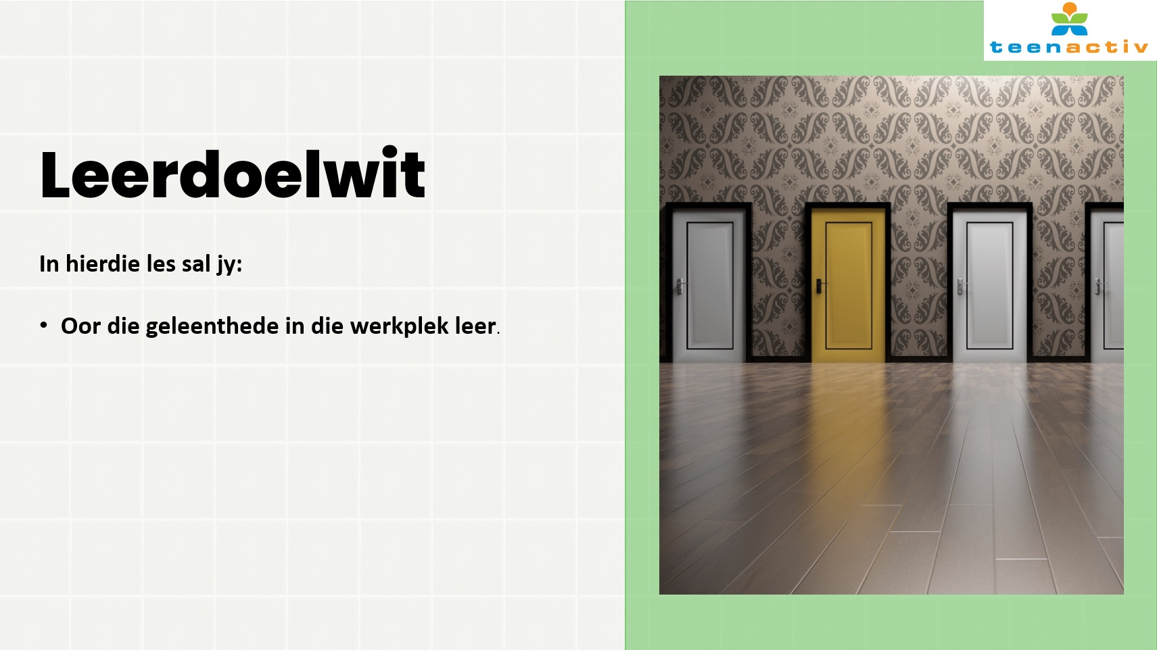
Notes:
Inleiding (1 min)
Deel die lesdoelwitte met leerder:
Leer oor die wêreld van werk ten opsigte van geleenthede in die werkplek.
Vra leerders om deur Aktiwiteit 1 (Les 4 – Werkkaart) te skandeer . Leerders sal die inligting op die Werkkaart voltooi terwyl u (die onderwyser) deur Les 4 – PowerPoint werk. Leerders maak in wese aantekeninge oor die les deur Aktiwiteit 1 (skyfie 3 tot 7) te voltooi. Dit is 'n goeie idee vir om leerders mekaar se werk vlugtig volgens Les 4 – Werkkaart MEMO te merk voordat hulle met die Informele Assessering (Aktiwiteit 2) begin.

Slide 3

Notes:
Klasbespreking & Aktiwiteit (2 min)
Verduidelik dat u nou op loopbaanmoontlikhede en moontlikhede vir professionele groei in Suid-Afrika sal fokus. Dit is belangrik dat leerders die uitdagings en geleenthede wat in die werkplek teenwoordig is, verstaan.
Begin deur leerders te vra om te verduidelik wat hulle onder die term 'vaardigheidskrisis' verstaan. Sodra hulle geantwoord het, kan u die volgende verduidelik en seker maak dat leerders die vetgedrukte term verstaan:
'n Vaardigheidskrisis verwys na 'n situasie waar daar 'n tekort is aan mense met spesifieke vaardighede vir die beskikbare werk. Dit kan gebeur wanneer daar nie genoeg opgeleide werkers is om vakante poste te vul nie. Dit lei daartoe dat besighede sukkel om gekwalifiseerde werknemers te bekom en die ekonomie nie so goed presteer as wat dit kan nie. Dit is dus belangrik dat jy navorsing doen oor watter vaardighede in aanvraag is sodat jy 'n ingeligte besluit oor jou toekomstige loopbaan kan neem en jou indiensneembaarheid (om vir betaalde werk geskik te wees) kan verhoog.

Slide 4


Wet op Vaardigheidsontwikkeling, No. 97 van 1998
Die Wet op Vaardigheidsontwikkeling is 'n wet wat daarop gemik is om die vaardigheidskrisis aan te spreek deur vaardigheidsontwikkeling en -opleiding te bevorder. Dit vereis van werkgewers om tot die Vaardigheidsontwikkelingsheffing by te dra, wat opleidingsprogramme vir werknemers befonds. Die Wet vestig ook Sektor Onderwys- en Opleidingsowerhede (Setas), wat toesig hou oor vaardigheidsontwikkeling in verskillende bedrywe.
Notes:
Klasbespreking & Aktiwiteit (3 min)
Verduidelik dat die Wet op Vaardigheidsontwikkeling in Suid-Afrika 'n wet wat daarop gemik is om die vaardigheidskrisis aan te spreek deur vaardigheidsontwikkeling en -opleiding te bevorder. Dit vereis van werkgewers om tot die Vaardigheidsontwikkelingsheffing by te dra, wat opleidingsprogramme vir werknemers befonds. Die Wet vestig ook Sektor Onderwys- en Opleidingsowerhede (Setas), wat toesig hou oor vaardigheidsontwikkeling in verskillende bedrywe.

Slide 5



Vermy Jeugwerkloosheid
Data wat in Mei 2023 deur Statistieke Suid-Afrika vrygestel is, toon dat die totale aantal werklose jeugdiges tussen 15 en 34 jaar op 4,9 miljoen staan.
Voltooi jou Opleiding
Selfontwikkeling
Loopbaanbeplanning
Notes:
Klasbespreking & Aktiwiteit (8 min)
Herinner leerders daaraan dat jeugwerkloosheid 'n ernstige uitdaging in Suid-Afrika is. Deel die statistieke op die skyfie.
Voordat u die strategieë bespreek wat leerders kan implementeer jeugwerkloosheid te vermy, vra hulle wat hulle dink hulle kan doen.
Voltooi jou opleiding: Baie werkgewers vereis 'n sekere vlak van opleiding as 'n minimum kwalifikasie vir indiensneming. Om 'n NSS of 'n NSB te hê, demonstreer aan werkgewers dat jy 'n basiese vlak van onderwys voltooi het en noodsaaklike vaardighede verwerf het. Hierdie kwalifikasies dien ook as grondslag vir verdere onderwys, vaardigheidsontwikkeling, loopbaanvordering en geleenthede vir bevordering binne jou gekose veld.
Selfontwikkeling: Dit is belangrik om jou vaardighede en talente buite die skoolkurrikulum te ontwikkel. Jy kan dit doen deur aan buitemuurse aktiwiteite, soos sport, kunste, klubs of gemeenskapsdiens deel te neem. Jy kan ook aanlyn kursusse loop, boeke lees of video's kyk. Hierdie aktiwiteite kan jou help om jou passies te ontdek, jou vermoëns te verbeter en jou selfvertroue op te bou. Dit kan jou ook help om 'n netwerk te bou, waardevolle ervaring op te doen en jou potensiaal aan werkgewers ten toon te stel.
Loopbaanbeplanning: Dit is belangrik om in jou loopbaanbeplanning en soeke na werk proaktief en buigsaam te wees. Jy behoort nie te wag vir geleenthede om na jou toe te kom nie. Jy moet dit eerder gaan soek of dit self skep. Jy kan dit doen deur navorsing oor die arbeidsmark te doen, vir leerlingskappe ('n gestruktureerde leerprogram wat teoretiese kennis met praktiese werkservaring kombineer) aansoek te doen, vrywilligerswerk (om jou tyd en vaardighede aan te bied om ander te help of 'n saak te ondersteun sonder om betaling te verwag) te doen of 'n besigheid te begin. Dit is ook belangrik dat jy oop is vir nuwe ervarings, aanpas by veranderende omstandighede en verskillende loopbaanopsies verken. Moet jouself nie tot een loopbaan of veld beperk nie, maar oorweeg eerder 'n verskeidenheid moontlikhede en geleenthede.

Slide 6
Geleenthede in die Werkplek
Opleidingsprogramme, werkswinkels of seminare om vaardighede en kennis te verbeter.
Finansiële bystand/vergoeding vir verdere opleiding.
Persoonlike loopbaanontwikkelingsplanne.
Leierskapontwikkelingsprogramme.
Selfgerigte leer en vaardigheidsontwikkeling onder werknemers.
Notes:
Onderrig (6 min)
Verduidelik die volgende: Groei vorm 'n integrale deel van die menslike natuur, en daar bestaan 'n aangebore begeerte om voortdurend te ontwikkel in verskeie fasette van ons lewens. As volwassenes bestee ons 'n beduidende hoeveelheid tyd aan ons werk, en daarom is groei en ontwikkeling in ons professionele sfeer van uiterste belang. In die lig van die uitdagings wat hierbo aangeraak is, is dit noodsaaklik om elke geleentheid wat die werkplek bied, te benut.
Bespreek die verskeie geleenthede vir groei en ontwikkeling van werknemers wat deur werkgewers aangebied kan word.
Werkgewers kan verskeie opleidingsprogramme, werkswinkels of seminare aanbied om werknemers se vaardighede en kennis op spesifieke gebiede wat vir hul rolle relevant is te verbeter.
Werkgewers kan finansiële bystand of vergoeding verskaf aan werknemers wat verdere opleiding nastreef, soos graadprogramme, sertifisering of professionele kursusse.
Werkgewers kan persoonlike loopbaanontwikkelingsplanne vir werknemers opstel, wat potensiële loopbaanpaaie, opleidingsgeleenthede en mylpale vir vooruitgang binne die organisasie uiteensit.
Werkgewers kan leierskapontwikkelingsprogramme of werkswinkels aanbied om werknemers te help om noodsaaklike leierskapsvaardighede te ontwikkel en vir toekomstige leierskapsrolle binne die maatskappy voor te berei.
Werkgewers kan toegang tot aanlyn-leerplatforms, opvoedkundige hulpbronne of biblioteke bied om selfgerigte leer en vaardigheidsontwikkeling onder werknemers aan te moedig.

Slide 7
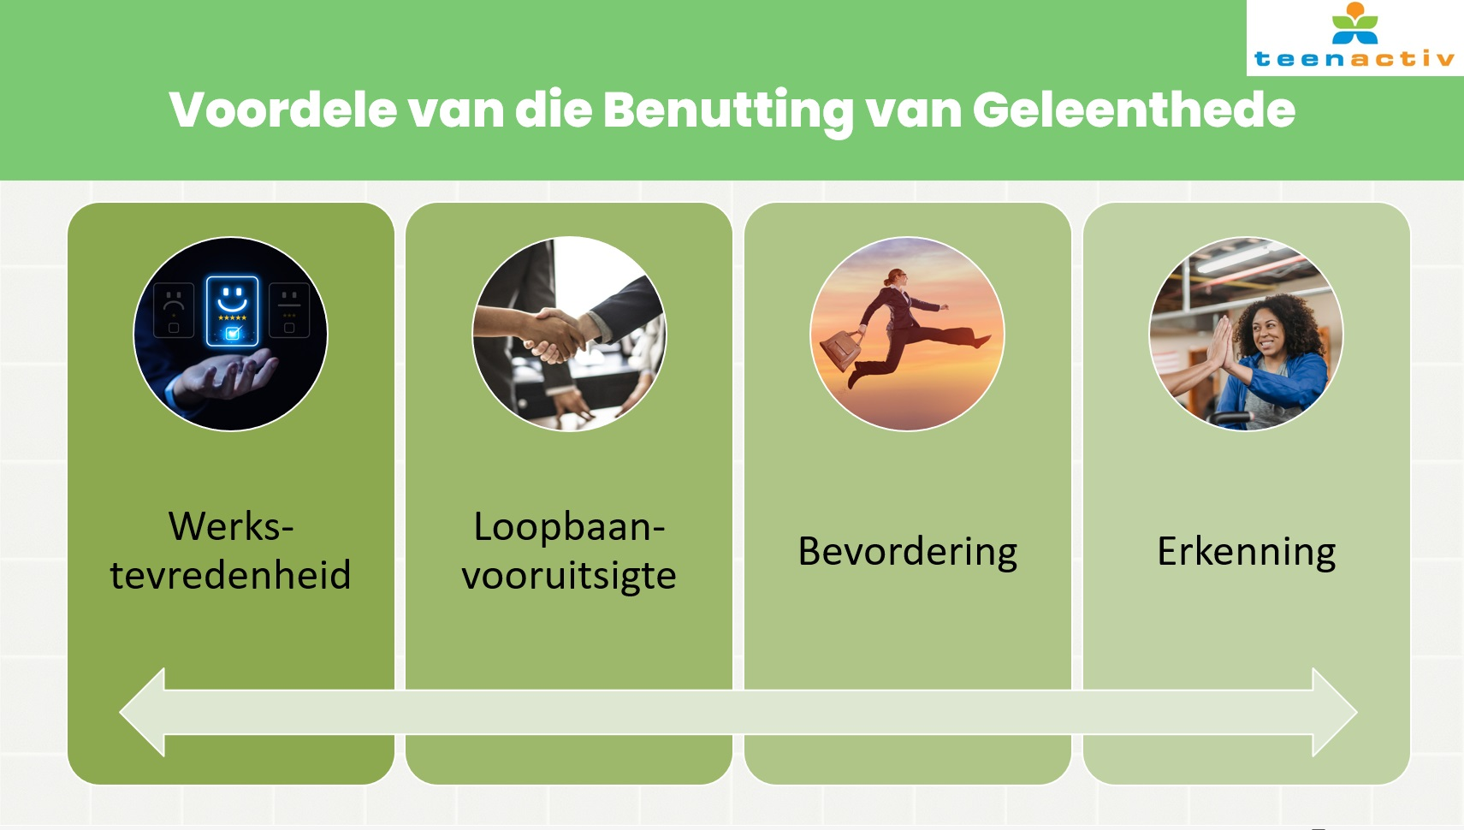
Notes:
Onderrig (4 min)
Bespreek die voordele daarvan om geleenthede wat in die werkplek aangebied word te benut.
Bied individue die geleentheid om nuwe dinge te leer, nuwe vaardighede te ontwikkel en hul kennis te verbreed wat tot werkstevredenheid en algehele tevredenheid in die lewe bydra.
Verbeter 'n individu se loopbaanvooruitsigte deur hul meer bemarkbaar en waardevol vir huidige en toekomstige werkgewers te maak.
Verhoog werknemers se kanse op vooruitgang binne hul huidige organisasie of om beter geleenthede elders te kry.
Verhoog die erkenning van 'n individu deur hul werkgewer. Hierdie erkenning kan verskillende vorme aanneem, soos bevorderings of salarisverhogings.

Slide 8

Informele Assessering
Notes:
Informele Assessering (12 min)
Deel die Inhoudsopsomming uit.
Leerders kan vir die res van die les die Informele Assessering Aktiwiteit 2 (Les 4 – Werkkaart) voltooi. Indien hulle nie genoeg tyd het om die aktiwiteit te voltooi nie, moet dit vir huiswerk voltooi word. Leerders kan hul Inhoudsopsomming gebruik om die vrae te beantwoord wat op die hele lesreeks oor die wêreld van werk gebaseer is. Dit is noodsaaklik dat leerders oefen om hierdie toetstipevrae te beantwoord. Antwoorde is op Les 4 – Werkkaart MEMO beskikbaar en kan aan die begin van die volgende les met leerders gedeel word.

